Slide 1
Мастер - класс
Изготовление
«Детского удерживающего устройства »
МКДОУ Введенский детский сад «Дюймовочка».
Чухломского муниципального района
Провела воспитатель 1 категории
Цветкова Валентина Михайловна

Slide 2
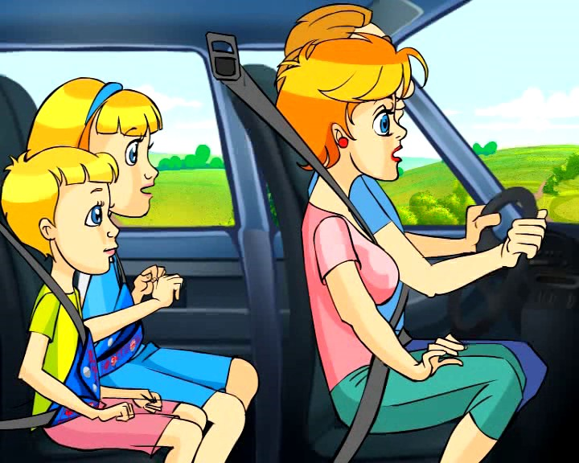
В настоящее время профилактика
детского дорожно-транспортного травматизма
является одной из актуальных тем.
В нашем детском саду воспитатели ведут большую работу по данной теме и готовят детей быть прилежными
водителями, пешеходами и пассажирами.
В различных видах организованной образовательной деятельности у детей формируются навыки безопасного поведения на дорогах

Slide 3
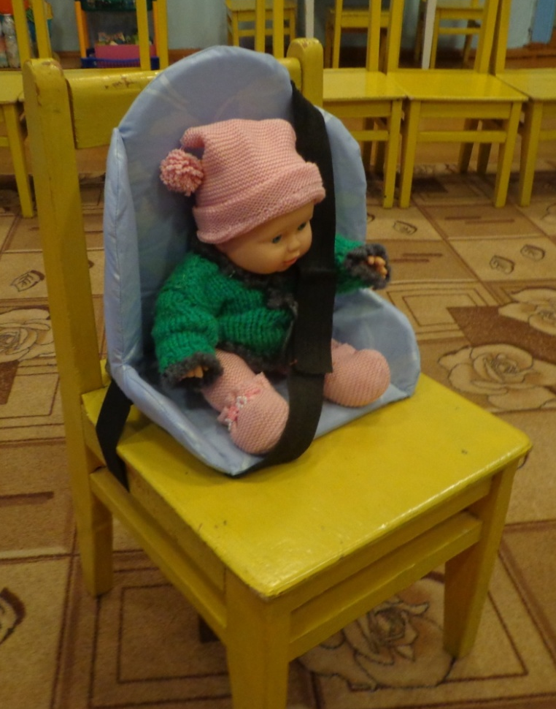
Детское удерживающее устройство.
И малыш и дошколёнок
Должен знать уже с пелёнок,
Прежде чем пуститься в путь,
Пристегнуться не забудь!

Slide 4
Для работы потребуется:
Картон.
Ткань 50см-1м.
Поролон.
Широкая черная резинка 1м.
Липучка -12см.
Иголка.
Швейные нитки.
Ножницы.
Фломастер.

Slide 5
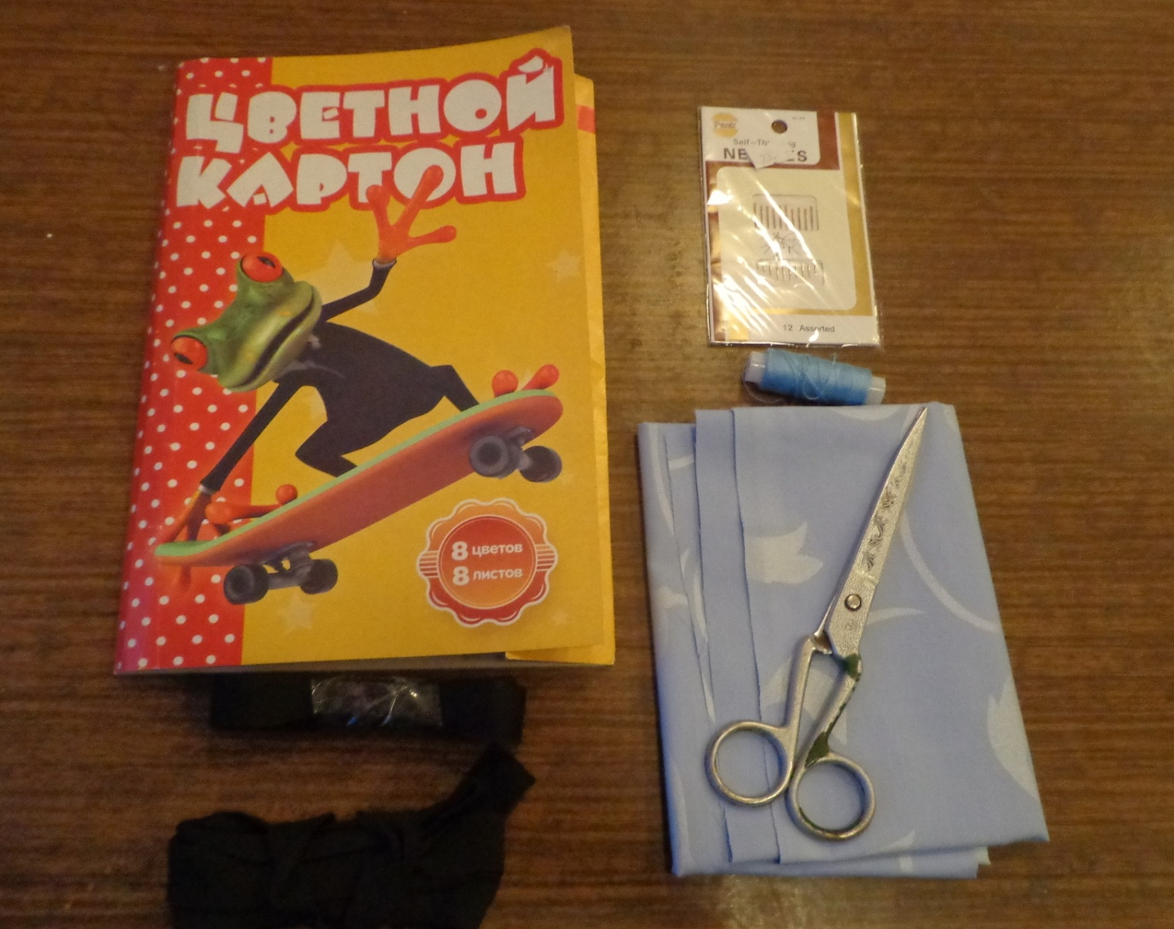

Slide 6
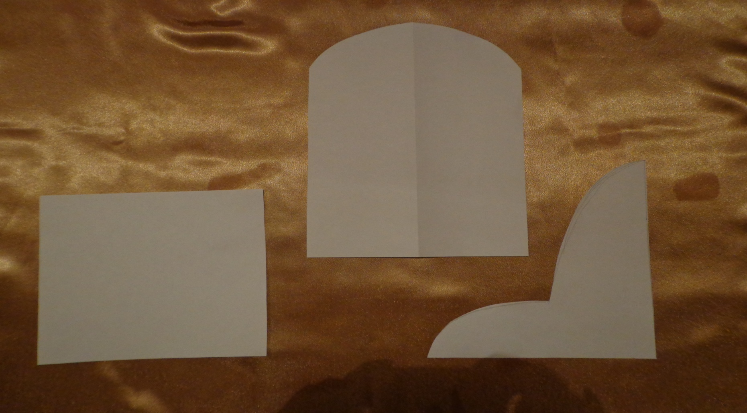
Этапы работы:
Делаем выкройку из картона, затем вырезаем

Slide 7
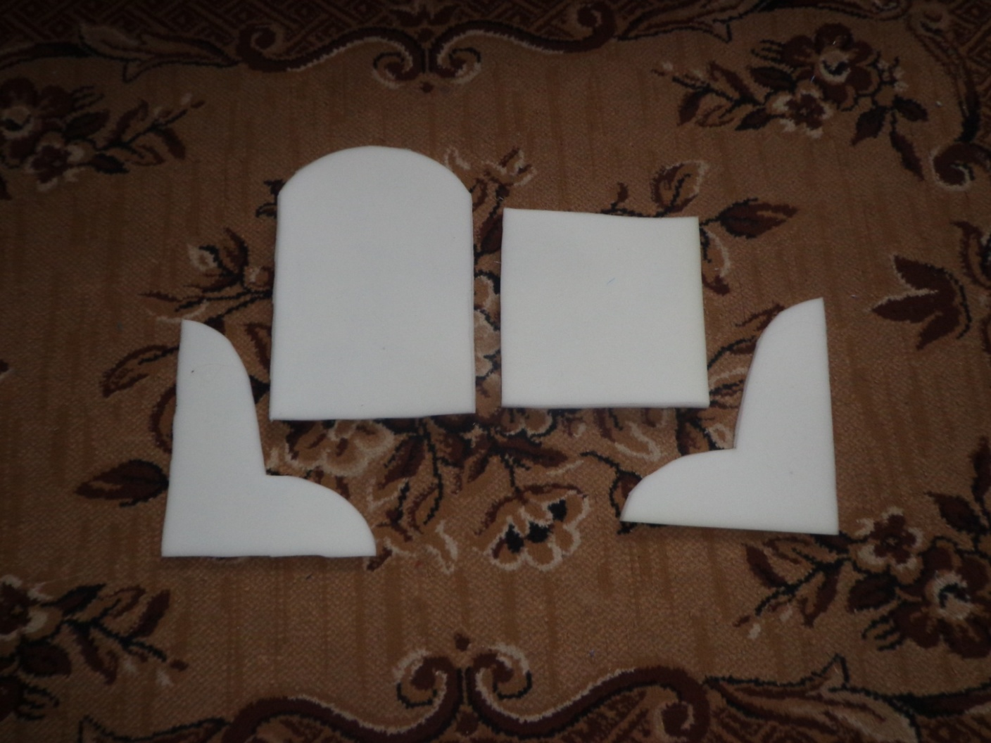
Обводим выкройку на поролон :
спинка -1 часть,
сидение -1 часть,
боковинки – 2 части,
вырезаем.
1
спинка
1
сидение
боковина
боковина

Slide 8
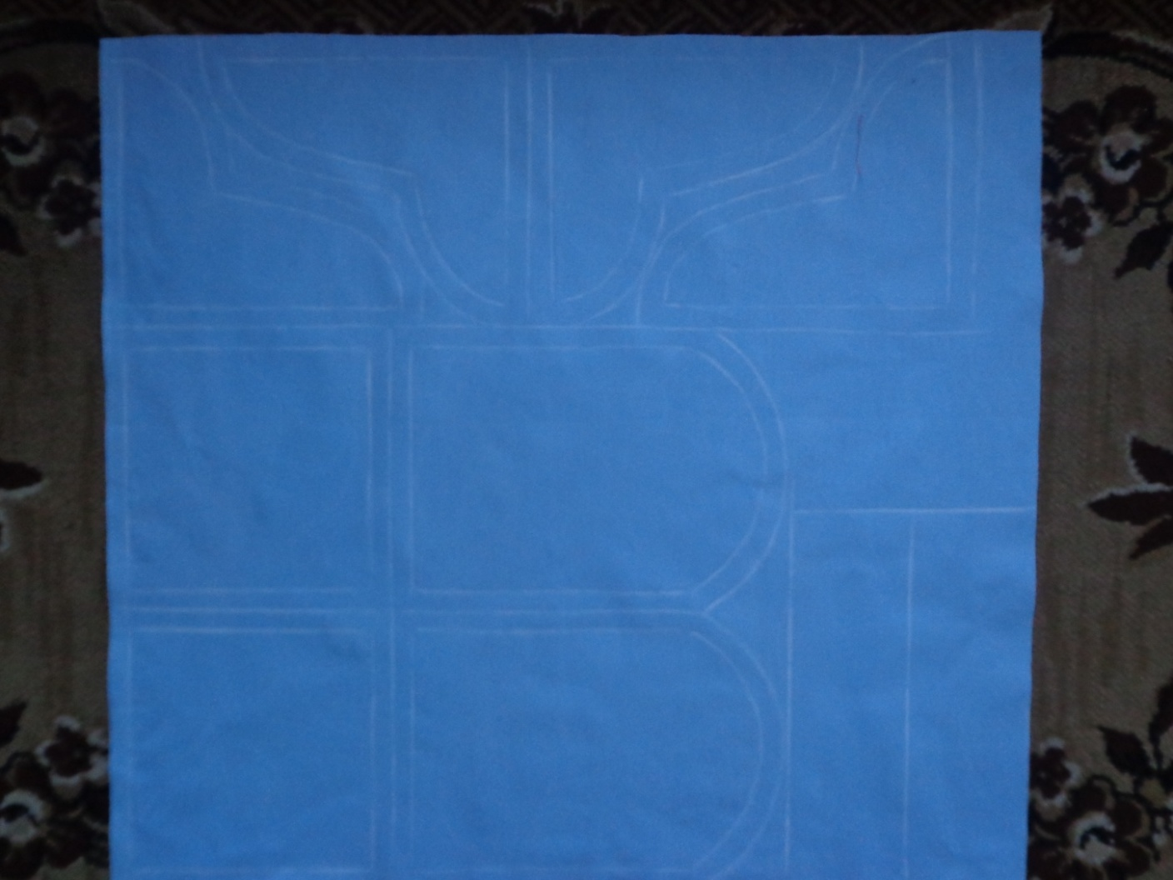
3. Обводим выкройку на ткань:
-спинка -2части,
-сидение - 2 части,
-боковинки – 4 части,
- вырезаем.

Slide 9
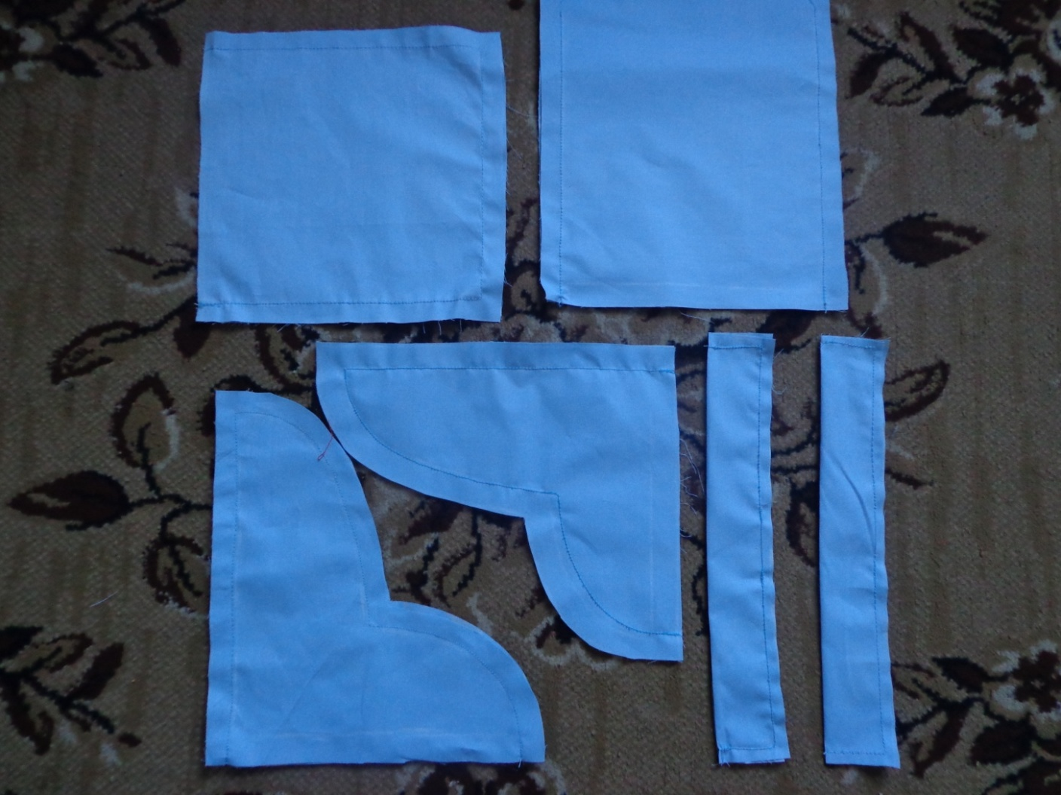
4.Прошиваем все части:
-выворачиваем на лицевую сторону.
-в готовые части вставляем поролон .
-зашиваем.

Slide 10
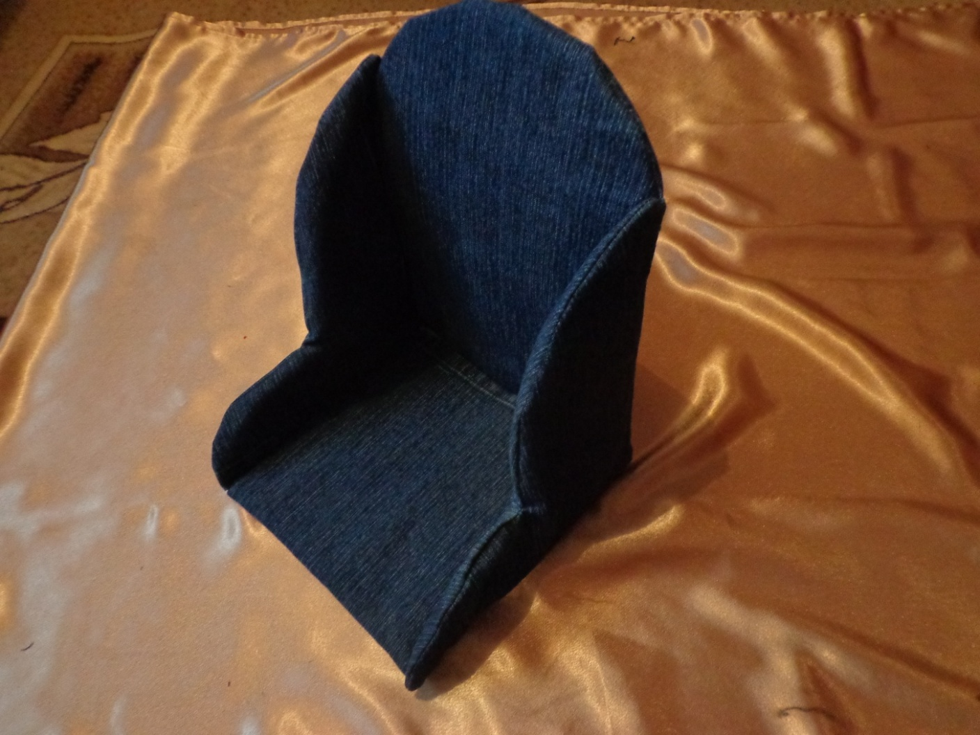
5. Сшиваем все части.

Slide 11
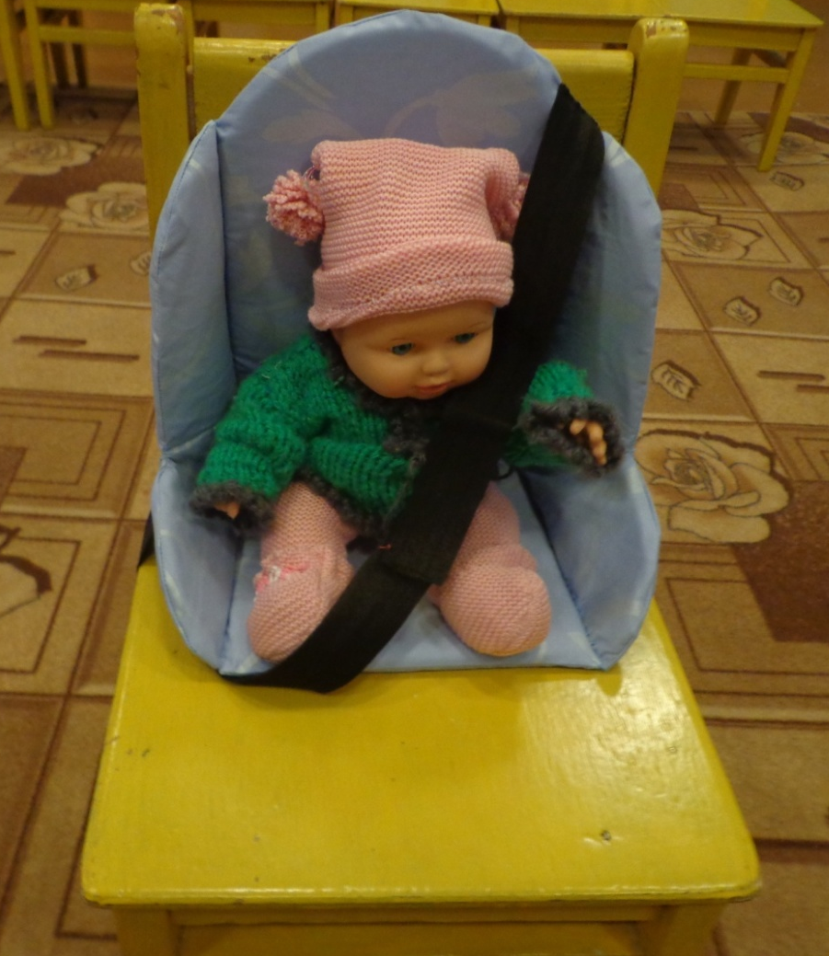
6.Отрезаем от широкой резинки 2 полоски длиной по 22см;
-пришиваем липучку длиной 8 см так, чтобы она скрепляла эти 2 полоски.
Оставшуюся резинку и липучку можно использовать на крепление к стулу

Slide 12
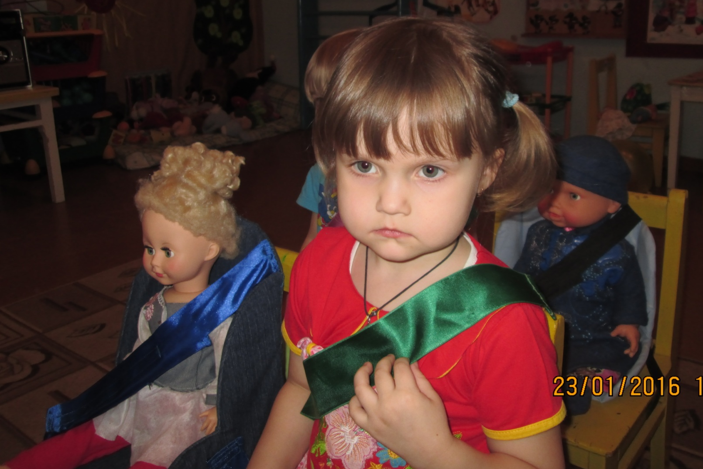
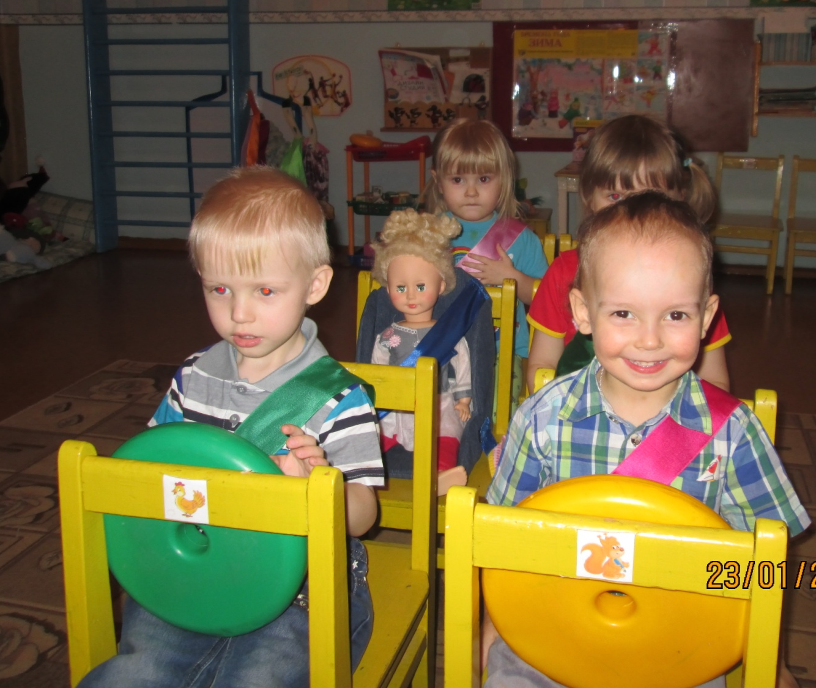


Slide 13
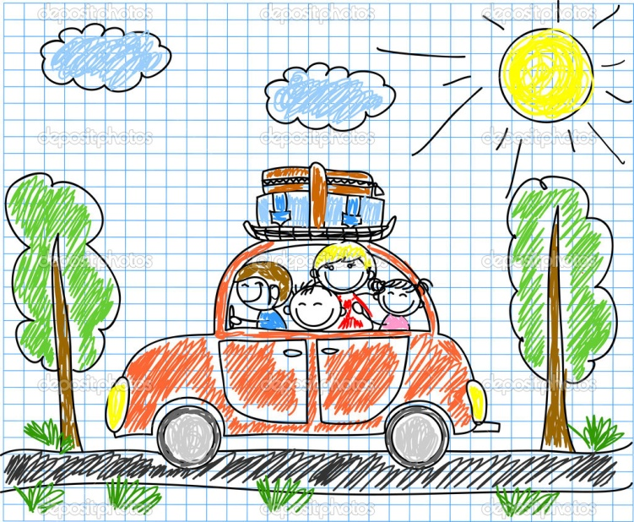
!
Прежде чем за руль садиться
Нужно вам не полениться,
Обеспечить не спеша
Безопасность малыша!

